Slide 1
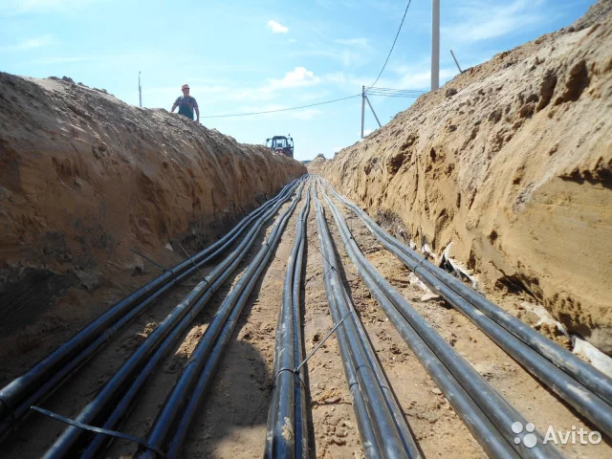
POLAGANJE KABLOVA
MELANIJA ĆALASAN dipl. Ing.

Slide 2
Polaganje kablova
Prilikom polaganju kabla direktno u zemlju preduzima se više mjera zaštite, kao što su:
pravilan izbor trase voda,
propisana dubina ukopavanja,
mehanička zaštita
elementi koji upozoravaju na postojanje kabla.

Slide 3
Polaganje kabla obavlja se ručno ili pomoću vozila, koje se kreće uzduž trase. Radi
zaštite kabla od slijeganja zemljišta, on se u rov polaže vijugavo, pa treba računati s 3-5 % većom dužinom kabla.
Za trasu izvan naseljenog mjesta propisane su različite minimalne horizontalne udaljenosti kabla:
− od željezničkog nasipa ili autoputeva 5 m
− od živih ograda 3 m
− od stabala drveća 2 m
Za polaganje kabla u naseljenim mjestima propisana je nazivna dubina ukopavanja 80 cm (70-90 cm), a izvan njih 90 cm (60-120 cm).Ukoliko nije moguće iskopati rov propisne dubine, potrebno je obezbijediti dodatnu mehaničku zaštitu kabla. Minimalno rastojanje dva niskonaponska kabla je 7cm.

Slide 4
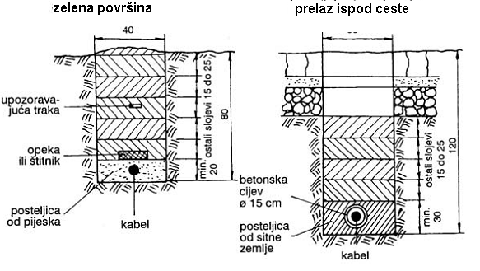

Slide 5
Uvlačenje kabla u kablovsku kanalizaciju
Ovaj način polaganja podzemnih kabla primjenjuje se u slučajevima kada se na istoj trasi polaže više kablova, obično u gradovima, ili kada se želi mehanička zaštita kabla.
U kablovsku kanalizaciju uvlače se kablovi bez armature.

Slide 6
Polaganje više kablova u rov
Polaganje više kablova u rov vrši se na sledeći način:
Na dno rova stavlja se posteljica od pijeska debljine 10cm. Iznad kablova takođe se postavlja pijesak debljine 10cm. Zatim se postavlja mehanička zaštita od PVC ili zaštita od položenih cigala. Iznad cigala stavlja se sloj zemlje , pa traka za upozorenje. Iznad trake za upozorenje nabija se zemlja u slojevima.

